Slide 1
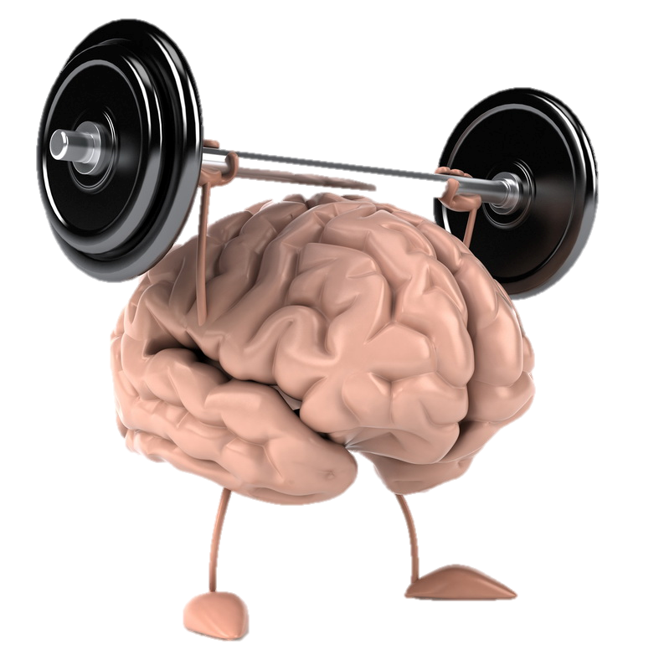
Нейробіка – гімнастика для мозку (підготувала практичний психолог Іванківського ліцею №1 Шихненко А.Ю.) Нейробіка – це розумова гімнастика, спрямована на поліпшення розумової діяльності; це тренування нейронів, спрямоване на гармонізацію правої та лівої півкуль головного мозку. Особливість нейробіки на відміну від інших методик по зміцненню мозку, в тому, що задіюються усі п’ять органів чуттів людини: зір, слух, нюх, смак, дотик. Тому такі тренування активізують різні ділянки головного мозку, які починають працювати швидше і більш злагоджено. Нейробіка від слів «нейрон» + «аеробіка» Силу розуму надають вправи, а не спокій. О.Поуп

Slide 2
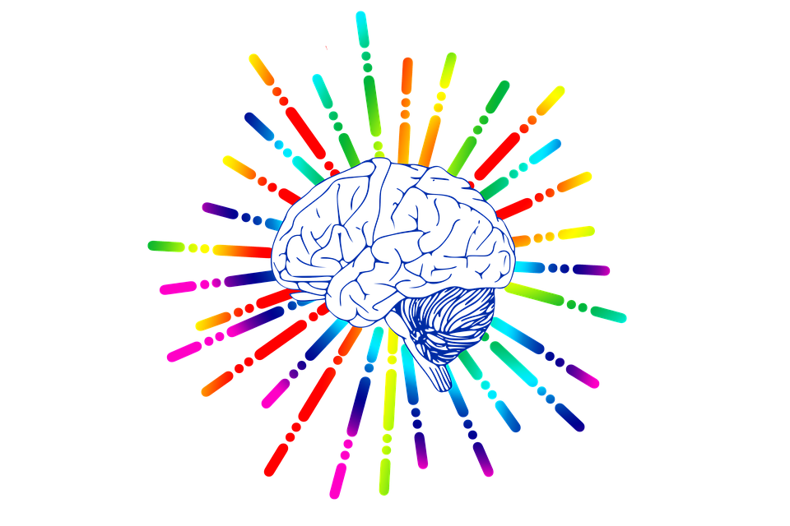
Чим корисна нейробіка:
Розвиває мислення.
Покращує пам’ять.
Розвиває творчі здібності.
Вдосконалює просторову уяву.
Розвиває дрібну моторику.
Стимулює увагу, зосередження.
Знижує рівень стомлюваності.
Підвищує продуктивність діяльності.
Пропопоную такі нейропсихологічні ігри та вправи:

Slide 3
Вправа. Написати речення із заплющеними очима
Попросіть дітей на чорновиках записати, наприклад, тему уроку чи привітання із учителем. Виконувати потрібно із заплющеними очима.
Що дає вправа: через обмеження одного із органів чуттів підсилюється робота інших – слух, тактильні відчуття. Це посилає у мозок сигнали для активації прихованих ресурсів.
Вправа. Написати речення іншою рукою
Тепер потрібно написати те саме речення із розплющеними очима, проте взяти ручку в іншу руку.
Що дає вправа: синхронізація роботи двох півкуль мозку, повна концентрація уваги.
Вправа «Переверніть предмети»
Ще одне «звикання» мозку – це оточуюча картинка, у якій ніколи і нічого не змінюється. Мозок притуплює свою активність, бо бачить звичні предмети в єдиному вигляді. Що потрібно зробити? Попросити дітей перевернути підручники догори ногами та про себе прочитати завдання. Якщо ви учитель історії чи географії, то цього разу повісьте карту світу на дошці також догори ногами. Змусьте дітей не розгубитися та зорієнтуватися у просторі.
Що дає прийом: дуже потужний запуск мозкової діяльності, експрес-запам’ятовування нової інформації.

Slide 4
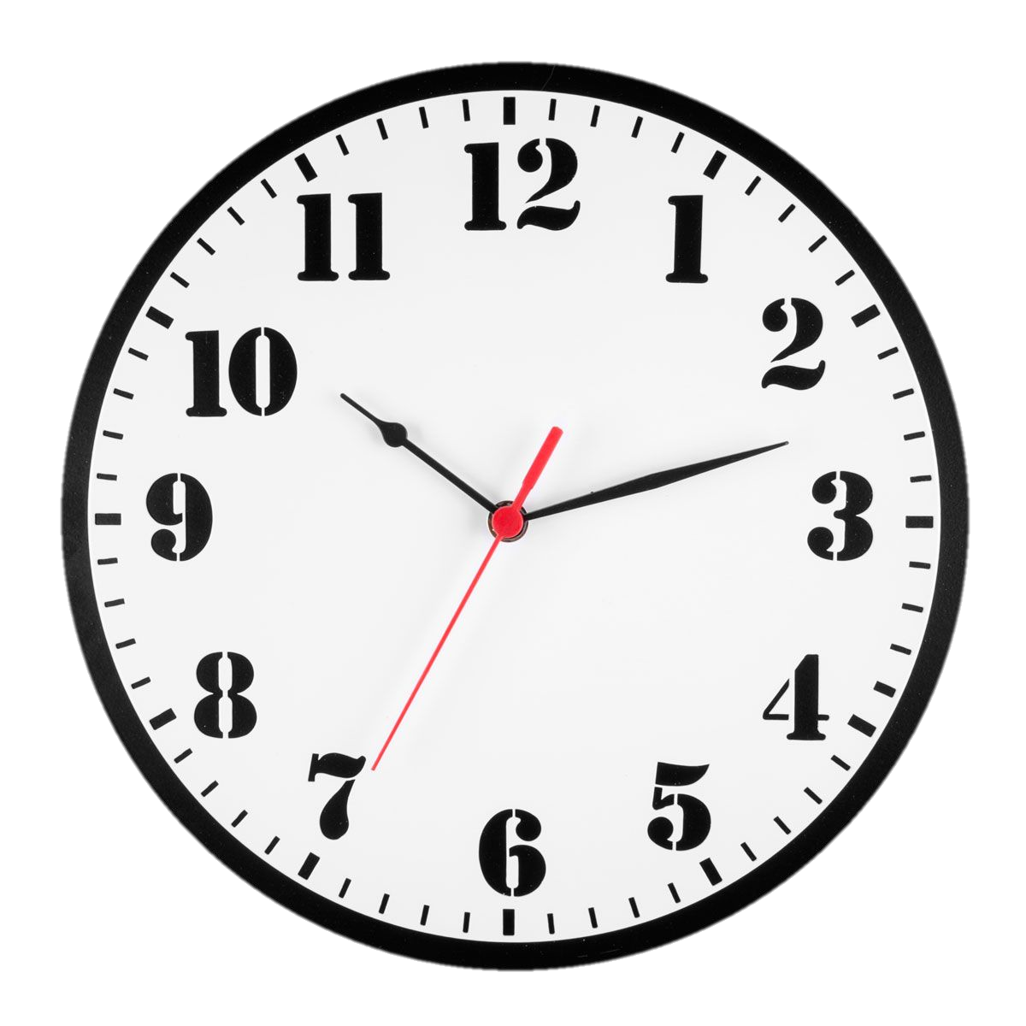
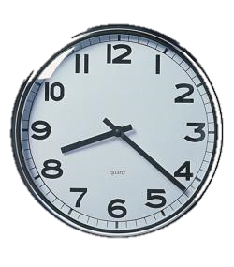
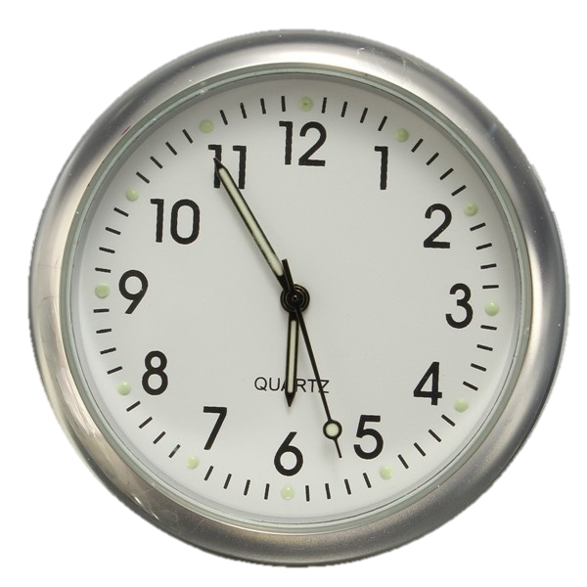

Slide 5
Струп-тести
Потрібно швидко читати про себе слова і називати вголос колір шрифту. Струп тести відмінно розвивають навички сприйняття, увагу та здатність концентруватися. Вправу слід виконувати на швидкість.
Відшукайте в реченні сховані імена

Slide 6
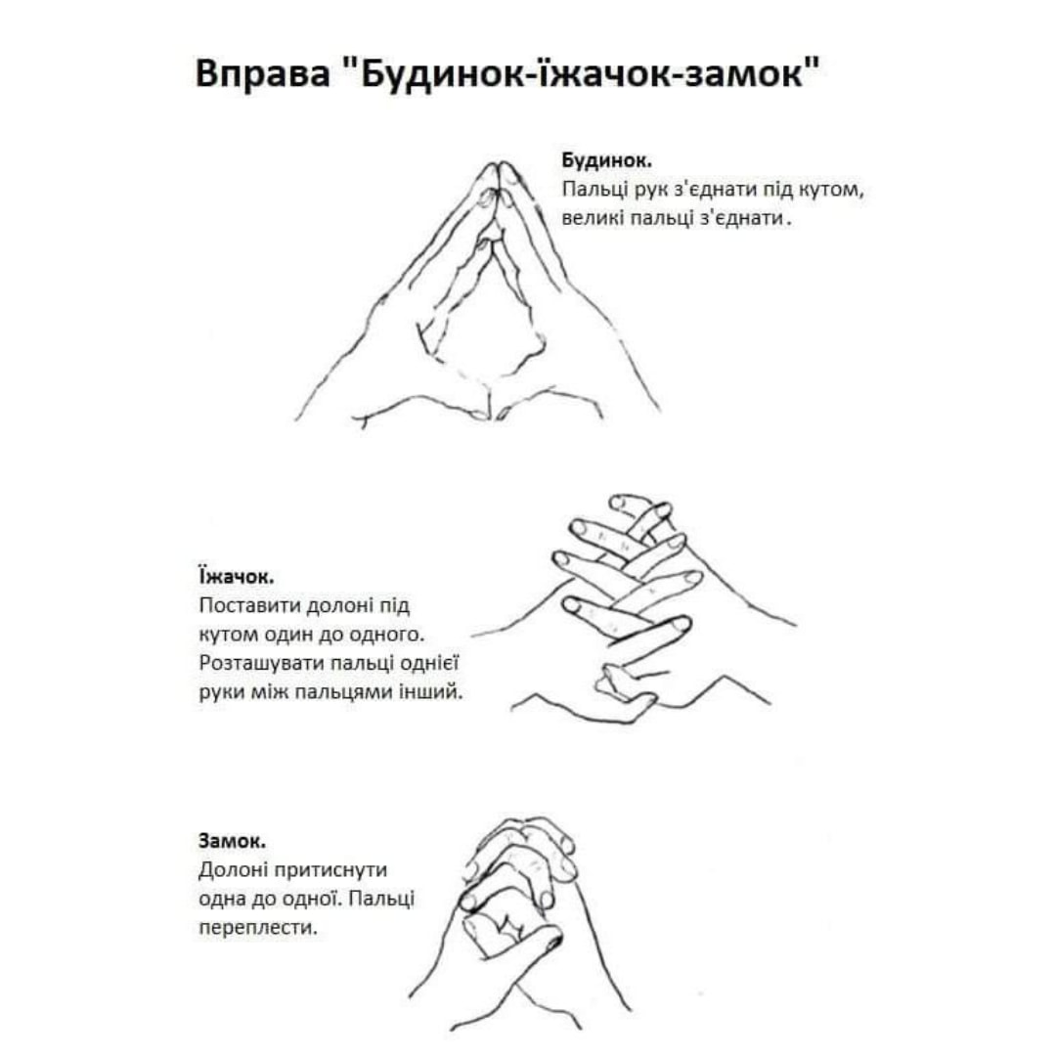
Кінезіологічні вправи
Вправа «Ліхтарі»
Вправа «Збираємо кільце»
Великий палець однієї руки з’єднуємо із вказівним пальцем іншої руки. Рука з великим пальцем іде вниз, вказівний палець з’єднується з великим пальцем іншої руки і «побігли».

Slide 7
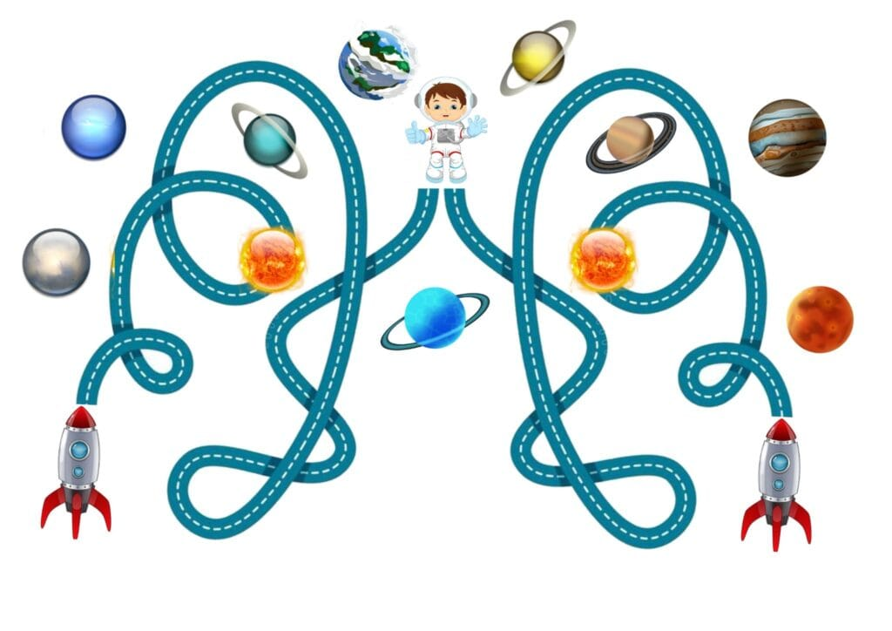
Вправи на міжпівкульну взаємодію

Slide 8
Вправа для стимуляції роботи мозку
Монети. Якщо ви застрягли в довгій черзі, нащупайте в кишені монетку і намагайтеся, не дивлячись на неї, розрізняти номінал тільки пальцями. Вправу корисно робити, коли ви кого-небудь або чого-небудь чекаєте. Це непогано розвиває моторику пальців, увагу і пам’ять. Час йде швидше, і чекання стає не таким тяжким.
Робота неробочою рукою. Напевно, багато хто з нас, дорослих, практикував подібне у дитинстві. Безумовно, писати лівою рукою для правші надзвичайно складно. Букви виходять кривими, розібрати їх досить складно. Можна застосовувати зміну рук і до інших дій: почистити зуби, відкрити коробку з олівцями, тюбик з пастою, перекласти іграшку, загалом до всього, на що вистачить фантазії.

Slide 9
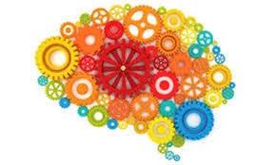
Переваги нейробіки
Вправи прості, не потребують ніякого обладнання та підготовки і більше схожі на розвагу, ніж на тренування.
Можна виконувати в будь-який час.
Можна виконувати в будь-якому місці: при виконанні домашніх справ, по дорозі на роботу, в обідню перерву.
Корисні посилання:
https://www.youtube.com/watch?v=BHjOmBWtNi0
https://www.youtube.com/watch?v=f8hF35sOvhU
https://www.youtube.com/watch?v=grTf9qRZ6og
https://www.facebook.com/watch/?v=211907290307961

Slide 10
Творчої наснаги!

